Slide 1
微型计算机原理与接口技术
计算机科学与技术学院
李 静

Slide 2

微机原理及接口技术-先修课程
数字逻辑
    提供硬件基础
计算机组成原理
    确立计算机部件功能
    掌握计算机工作原理
高级语言程序设计
    熟悉DOS环境程序设计的方法
    掌握基本程序设计思想

Slide 3

课程
介绍
微机 原理 及 接口 技术
典型机型：IBM PC系列机
基本系统：8086CPU和半导体存储器
I/O接口电路及与外设的连接
硬件－－接口电路原理
软件－－接口编程方法

Slide 4
微机原理及接口技术-课程介绍
微机原理： IBM PC系列机
8086汇编语言程序设计
接口：半导体存储器及其接口
I/O接口电路及其与外设连接
技术：
硬件－－接口电路原理
软件－－接口编程方法

Slide 5
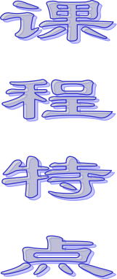
微机原理及接口技术-课程特点
专业技术基础课
硬件系列课程之一
    计算机组成原理
    微机原理及接口技术
    计算机体系结构
    该课程
    以技术为主
    面向应用
    软硬件相结合
区别

Slide 6
硬件系列课程
计算机组成原理
  侧重讨论计算机基本部件的构成和组成方式，基本运算的操作原理和单元的设计思想、操作方式及其实现方法和电路原理
  侧重内部各单元的工作原理和实现方法（芯片内）
微机原理及接口技术
  突出应用，详细讲述微处理器芯片的指令系统及编程、CPU外部特性、微机主板，与通用外设的接口电路及应用编程技术
  侧重各模块外部的连接和应用技术（芯片外）
计算机体系结构
  重点论述计算机系统的各种基本结构、设计技术和性能定量分析方法
  侧重整个系统的设计技术（芯片组合）
返回

Slide 7
教学重点
微型计算机的系统组成
IBM PC系列机的主机板

Slide 8
微型计算机的发展应用
1946年，世界上出现第一台数字式电子计算机ENIAC（电子数据和计算器）
发展到以大规模集成电路为主要部件的第四代，产生了微型计算机
1971年，Intel公司设计了世界上第一个微处理器芯片Intel4004，开创了一个全新的计算机时代
以大规模、超大规模集成电路为主要部件,以集成了计算机主要部件——控制器和运算器的微处理器为核心所构造出的计算机系统

Slide 9
微型计算机的发展
第1代：4位和低档8位微机
  4004→4040→8008
第2代：中高档8位微机
  Z80、I8085、M6800，Apple-II微机
第3代：16位微机
  8086→8086→80286，IBM PC系列机
第4代：32位微机
  80386→80486→Pentium→Pentium II / III / 4
  32位PC机、Macintosh机、PS/2机
第5代：64位微机
  Itanium、64位RISC微处理器芯片
  微机服务器、工程工作站、图形工作站

Slide 10
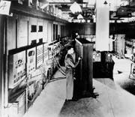
世界上第一台计算机ENIAC
返回

Slide 11
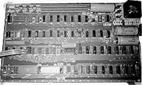
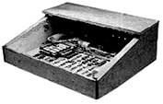
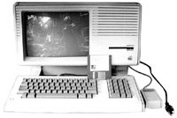
Apple微型计算机
Apple-I
Apple-II
返回

Slide 12
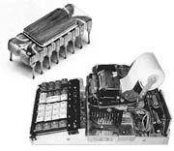
Intel4004和采用4004的计算器
返回

Slide 13

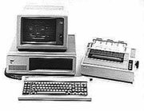
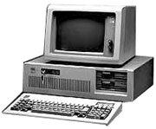
IBM PC系列机
8086CPU
IBM PC机
IBM PC/XT机
IBM PC/AT机
返回

Slide 14

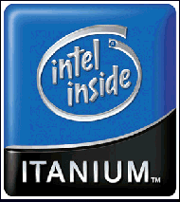
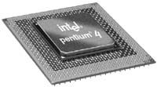

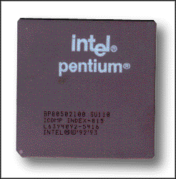
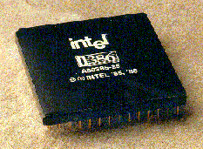
英特尔微处理器芯片
Pentium 4
80386
Pentium
返回

Slide 15
什么是微型计算机
以大规模、超大规模集成电路为主要部件，以集成了计算机主要部件——控制器和运算器的微处理器为核心所构造出的计算机系统
微处理器（Microprocessor）
微型计算机（Microcomputer）
返回

Slide 16
微型计算机的应用
计算机应用通常分成如下各个领域
  科学计算，数据处理，实时控制
  计算机辅助设计，人工智能，……
由于微型计算机具有如下特点
  体积小、价格低
  工作可靠、使用方便、通用性强……
所以，可以分为两个主要应用方向

Slide 17
微型计算机的应用
用于数值计算、数据处理及信息管理方向
  通用微机，例如：PC微机
  功能越强越好、使用越方便越好
用于过程控制及智能化仪器仪表方向
  专用微机，例如：单片机、工控机
  可靠性高、实时性强
  程序相对简单、处理数据量小
将CPU以及其他主要部件（如ROM、RAM、I/O接口）都集成在一个微处理器芯片中
例如：常用的MCS-51、MCS-96

Slide 18
第 1 章 微型计算机概述
重点：微处理器、微型计算机、微型计
算机系统
难点：总线

Slide 19
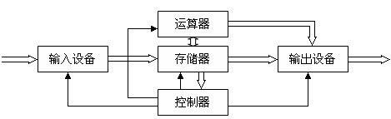
计算机的组成（*）
由五大部分组成，即运算器、控制器、存储器、输入设备和输出设备

Slide 20
运算器：能够完成算术运算、逻辑运算和比较等运算的部件；
输入设备：将原始数据（包括程序）输入到存储器的部件；
输出设备：将中间结果或最后结果输出的部件；
存储器：用来记录、存放原始数据（包括程序）、中间结果和运算结果的部件；
控制器：用来协调各部件工作的，发出控制命令的部件。
以存储器为中心——冯.诺依曼

Slide 21
第一节 微处理器、微型计算机
和微型计算机系统
一、相关定义
1、微处理器
指采用大规模集成技术，集成在一片芯片上的包括运算器和控制器的中央处理器。 即：CPU

Slide 22
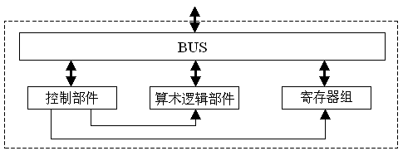
内部结构：

Slide 23
A：算逻部件
作用：处理各种数据信息
B：累加器和通用寄存器组
作用：保存参加运算的数据及运算中
间结果，也存放地址。
累加器也是寄存器，但特殊，许多指令执行过程以其为中心。（*）
C：程序计数器，指令寄存器和译码器（*）

Slide 24
Cpu功能：
．可以进行算术和逻辑运算；
．可保存少量数据；
．能对指令进行译码并执行规定的动作；
．能和存储器、外设交换数据；
．提供整个系统所需要的定时和控制；
．可以响应其他部件发来的中断请求。

Slide 25
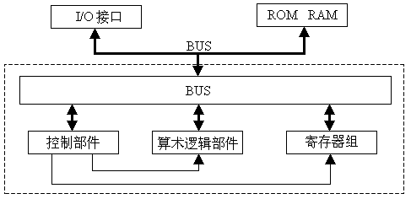
2、微型计算机
概念：以微处理器为核心，配上大规模集成电路的随机存取存储器RAM、只读存储器ROM、I/O接口电路和相应的辅助电路而构成的微型化的计算机装置，是具有完整运行功能的计算机 。

Slide 26
采用总线结构，系统中各功能部件之间的相互关系变为各个部件面向总线的单一关系。一个部件只要符合总线标准，就可以连接到采用这种总线标准的系统中，扩展系统功能。
DB: 双向； 位数（宽度）=微处理器位数
传输指令代码、状态量、数据
AB：单向； 位数决定CPU可直接寻址的内
存范围
CB： 双向

Slide 27
3、微型计算机系统
概念：以微型计算机为主体，配上系统软件和相应的外部设备（如打印机、显示器、磁盘机和磁带机等）及其他专用电路、电源、面板、机架之后，就成了微型计算机系统

Slide 28
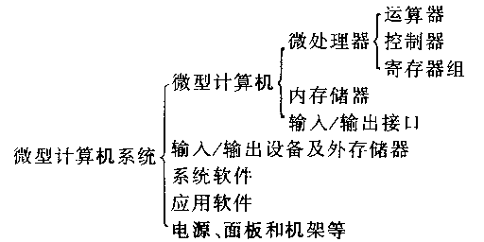
二、微处理器、微型计算机和微型计算机系统的关系

Slide 29
第二节 微型计算机系统
的总线结构
总线：计算机传递信息的一组通信线
1、单总线：一组总线；双总线：两组总线；三总线：三组总线
2、单向总线；双向总线
3、微处理器内部总线：连接内部寄存器组、累加器、算逻单元和控制部件
单机内总线：计算机内部系统板与插件板之间进行通信的总线
外总线：（多机之间）微型计算机和其他设备或控制对象之间进行通信的总线

Slide 30
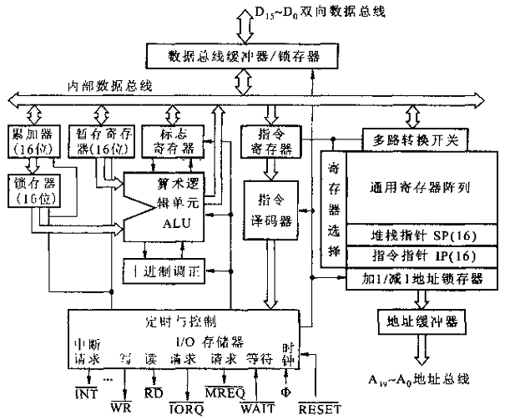
微处理器的典型结构

Slide 31
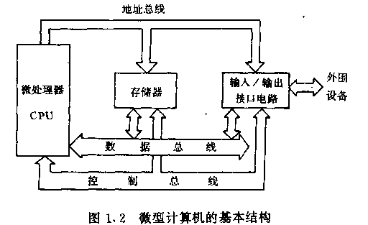
微型计算机结构图

Slide 32
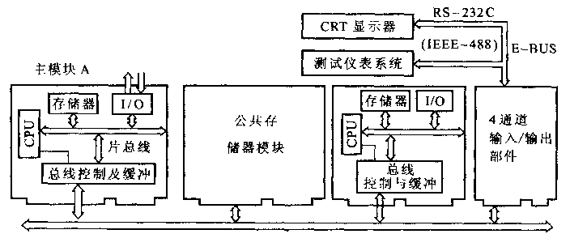
用三类总线构成的微机系统

Slide 33
第三节 微型计算机的
发展和分类
一、计算机演变过程（*）
1、软件概念（*）
指令、指令系统、程序、源程序、目的程序、机器语言、汇编语言、汇编语言源程序、汇编程序、高级语言、操作系统
结构：
应用语言—〉高级语言—〉汇编语言—〉机器语言
OS

Slide 34
2、硬件的概念（*）
中断技术；堆栈技术；直接存储器存取方式（DMA技术）；多寄存器结构；流水线技术；cache；虚拟存储器；多处理器系统技术

Slide 35
二、微型计算机的特点和发展
产生的前提：1、军事、空间及自动化技术的发展，需要体积小、功耗低、可靠性高的计算机。2、大规模集成电路技术的不断发展为微机的产生奠定了基础。
特点（*）：1、体积小，重量轻
2、价格低廉
3、可靠性高，结构灵活
4、应用面广

Slide 36
发展的五个阶段：
1、4位或低档8位微处理器和微型计算机时代 。例：4004，8008
2、中高档8位微处理器和微型计算机时代 。例：8080/8085。集成度高，运算速度快，指令系统相对完善
3、16位处理器和微型计算机时代 。例：8086/8088。采用多处理机系统，多极中断，多样寻址方式。
4、32位微处理器和微型计算机时代 。例：80386/80486
5、奔腾系列微处理器和奔腾系列微型计算机时代

Slide 37
三、微型计算机的分类
1、按微处理器的字长分：4位微处理器、8位微处理器、16位微处理器、32位微处理器。
2、按组装形式和系统规模划分（*）
单片机、单板机、个人计算机

Slide 38
四、微型计算机的应用
1、科学计算
2、信息处理和事务管理
例：数据库管理
3、过程控制
4、仪器、仪表控制
5、家用电器和民用产品控制
发展方向：1、高性能、多功能
2、价格低廉、功能专一

